Slide 1
Đồng ý
hay
Không đồng ý
Notes:
GV đọc lần lượt các câu nói có nội dung là những vấn đề có tính thời sự
HS nếu đồng ý với nội dung của câu nói sẽ đứng lên và ngồi xuống nếu không đồng ý
GV chọn ngẫu nhiên 1, 2 học sinh ở cả hai phía giải thích lý do vì sao lại lựa chọn như thế.

Slide 2
1. Giáo dục trực tuyến có thể thay thế hoàn toàn giáo dục truyền thống.
2. Việc đẩy mạnh sử dụng xe điện sẽ giúp giảm thiểu tình trạng ô nhiễm không khí một cách hiệu quả.
3. Sử dụng mạng xã hội quá nhiều có thể ảnh hưởng xấu đến sức khỏe tinh thần của thanh thiếu niên.
4. Trí tuệ nhân tạo (AI) sẽ thay thế nhiều ngành nghề truyền thống trong 20 năm tới.
5. Thế hệ trẻ cần phải hành động quyết liệt hơn để giải quyết biến đổi khí hậu.
6. Trường học nên tăng thời gian dành cho các hoạt động thể thao và nghệ thuật.
7. Học nhóm mang lại hiệu quả học tập cao hơn so với học cá nhân.
...
Notes:
Gợi ý 1 số câu nói

Slide 3
Bài 6: Những vấn đề toàn cầu
(Văn bản nghị luận)
Nói và nghe
Trình bày ý kiến
về một sự việc có tính thời sự
Notes:
Giáo án của Thảo Nguyên 0979818956

Slide 4
I.
Quy trình thực hiện
Notes:
Giáo án của Thảo Nguyên 0979818956

Slide 5
Đề bài: Trong buổi sinh hoạt cuối tuần, giáo viên chủ nhiệm tổ chức buổi toạ đàm Tuổi trẻ và cuộc sống hôm nay. Hãy chọn một sự việc có tính thời sự mà em quan tâm, chuẩn bị bài trình bày để tham gia buổi toạ đàm.
Notes:
Giáo án của Thảo Nguyên 0979818956

Slide 6
Bước 1: Xác định đề tài, mục đích, thời gian và không gian nói
- Đề tài: sự việc có tính thời sự - những sự việc quan trọng, xảy ra trong thời gian gần nhất, thu hút sự quan tâm của em và mọi người.
Ví dụ:
+ Sự việc về môi trường.
+ Sự việc về các hiện tượng diễn ra trong học đường.
+ Sự việc về văn hóa, xã hội.
+ Sự việc về lối sống, cách ứng xử.
+ Các xu hướng của giới trẻ.
- Mục đích: mang đến cho mọi người thông tin về một sự việc có tính thời sự
- Đối tượng: học sinh trong lớp và giáo viên.
Notes:
Giáo án của Thảo Nguyên 0979818956

Slide 7
Bước 2: Tìm ý, lập dàn ý
- Tìm ý cho bài nói bằng cách trả lời các câu hỏi:
+ Sự việc có tính thời sự mà em sẽ trình bày là gì?
+ Quan điểm, ý kiến của em thế nào: đồng tình hay phản đối?
+ Em có thể rút ra bài học, giải pháp nào từ sự việc?
- Chọn lọc và sắp xếp các ý tìm được thành dàn ý dựa vào sơ đồ sau:
Notes:
Giáo án của Thảo Nguyên 0979818956

Slide 8
Nêu tóm tắt sự việc cần trình bày
(Sự việc gì? Liên quan đến ai? Ở đâu? Khi nào?
Xảy ra như thế nào? Nguyên nhân là gì?
Trình bày ý kiến về sự việc (đồng tình/phản đối)
(Đưa ra lí lẽ và bằng chứng để làm sáng tỏ luận điểm)
Nêu bài học rút ra từ sự việc
(Bài học nhận thức, hành động,…)
Notes:
Giáo án của Thảo Nguyên 0979818956

Slide 9
Bước 2: Tìm ý, lập dàn ý
- Tìm ý cho bài nói bằng cách trả lời các câu hỏi:
+ Sự việc có tính thời sự mà em sẽ trình bày là gì?
+ Quan điểm, ý kiến của em thế nào: đồng tình hay phản đối?
+ Em có thể rút ra bài học, giải pháp nào từ sự việc?
- Chọn lọc và sắp xếp các ý tìm được thành dàn ý dựa vào sơ đồ
- Chuẩn bị phương tiện phi ngôn ngữ hỗ trợ bài trình bày; chuẩn bị phần mở đầu và kết thúc hấp dẫn, thuyết phục; dự kiến trước phần phản biện của người nghe và chuẩn bị câu trả lời.
Notes:
Giáo án của Thảo Nguyên 0979818956

Slide 10
Bước 3: Luyện tập, trình bày
Mở đầu | - Chào hỏi người nghe, tự giới thiệu về bản thân - Giới thiệu vấn đề sẽ trình bày
Nội dung chính | - Giải thích vấn đề - Nêu rõ ý kiến đồng tình/phản đối vấn đề - Lần lượt trình bày luận điểm phân tích các khía cạnh của vấn đề với những lí lẽ, dẫn chứng thuyết phục - Nêu bài học rút ra từ vấn đề
Kết bài | - Khẳng định/ chốt lại vấn đề đã trình bày - Lời cảm ơn, xin ý kiến nhận xét từ người nghe
Lưu ý
- Lựa chọn ngôn ngữ phù hợp với văn nói.
- Tương tác tích cực với người nghe
Notes:
Giáo án của Thảo Nguyên 0979818956

Slide 11
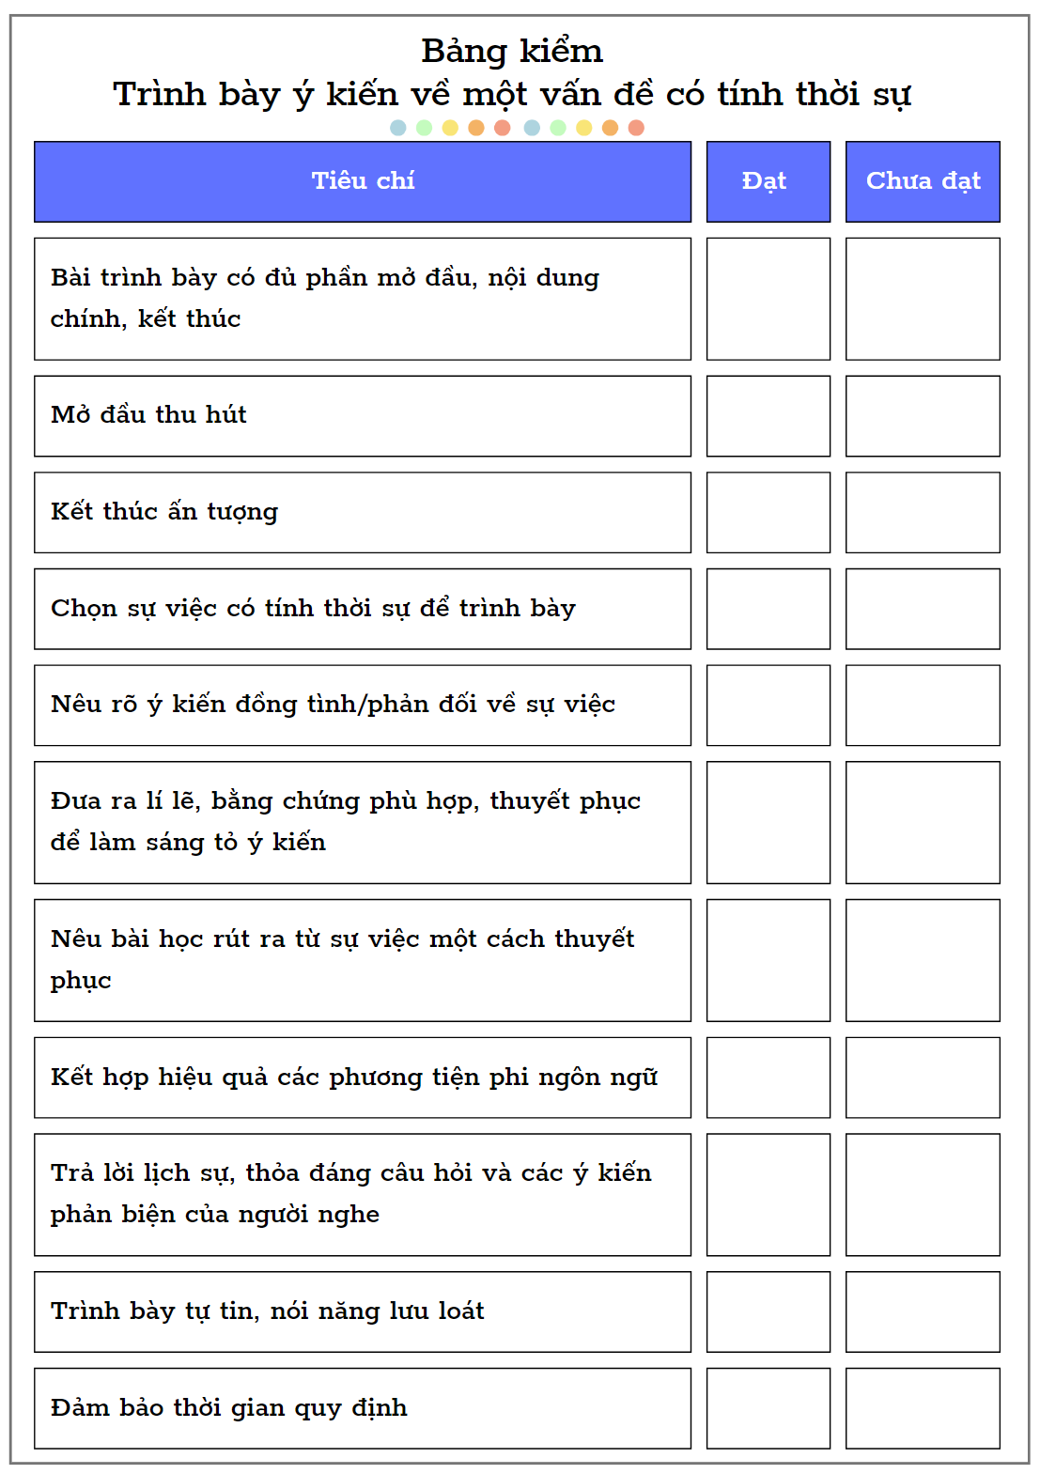
Bước 4: Trao đổi, đánh giá
Sử dụng bảng kiểm dưới đây để tự đánh giá kĩ năng trình bày của bản thân và đánh giá bài trình bày của bạn:
Notes:
Giáo án của Thảo Nguyên 0979818956

Slide 12
II.
Luyện tập
Notes:
Giáo án của Thảo Nguyên 0979818956

Slide 13
Toạ đàm văn học
Tuổi trẻ và cuộc sống hôm nay
Hãy chọn 1 sự việc có tính thời sự mà em quan tâm, chuẩn bị bài trình bày để tham gia buổi toạ đàm
- Sự việc về môi trường.
- Sự việc về các hiện tượng diễn ra trong học đường.
- Sự việc về văn hóa, xã hội.
- Sự việc về lối sống, cách ứng xử.
- Các xu hướng của giới trẻ.
Notes:
Gv chia lớp thành 5 nhóm, 5 đại diện nhóm lên bốc thăm vấn đề, cử 1 bạn đại diện nhóm tham gia toạ đàm

Slide 14
Xin chào cô giáo và các bạn, em tên là ….., học sinh lớp …., trường ….., hôm nay em xin đại diện nhóm trình bày vấn đề: Cần xác định mục tiêu học thế nào cho đúng?
Mục tiêu học tập của học sinh là một chủ đề rất quan trọng trong hệ thống giáo dục hiện nay. Mục tiêu này không chỉ ảnh hưởng đến sự phát triển cá nhân của học sinh mà còn ảnh hưởng đến sự phát triển của xã hội và quốc gia. Mục tiêu học tập của học sinh là gì? Mục tiêu học tập của học sinh khác nhau tùy thuộc vào từng cá nhân.
Một số học sinh học tập để đạt được điểm số cao, được chấp nhận vào trường đại học tốt, hoặc nhằm đạt được mục tiêu nghề nghiệp của mình. Trong khi đó, một số học sinh học tập vì đam mê và niềm yêu thích với kiến thức và kỹ năng học tập. Dù mục tiêu học tập của học sinh là gì, đó đều là mục tiêu học tập cá nhân và cần được tôn trọng. Có mục tiêu học tập giúp học sinh tập trung và nỗ lực hơn trong học tập.
Notes:
Giáo án của Thảo Nguyên 0979818956

Slide 15
Nếu học sinh biết rõ mục tiêu của mình trong học tập, họ sẽ dễ dàng chọn lựa những hoạt động học tập phù hợp và nỗ lực hơn để đạt được mục tiêu của mình. Điều này sẽ giúp họ đạt được kết quả tốt hơn trong học tập và cảm thấy hài lòng hơn với nỗ lực của mình. Có mục tiêu học tập giúp học sinh phát triển khả năng lãnh đạo và quản lý thời gian. Khi học sinh có mục tiêu học tập, họ sẽ có xu hướng tự tìm kiếm những cách để đạt được mục tiêu của mình. Điều này sẽ giúp họ phát triển khả năng lãnh đạo và quản lý thời gian để hoàn thành những công việc cần thiết để đạt được mục tiêu. Có mục tiêu học tập giúp học sinh phát triển khả năng giải quyết vấn đề. Trong quá trình học tập, học sinh sẽ gặp phải trường hợp khó khăn và thách thức. Nếu họ có mục tiêu học tập, họ sẽ có động lực để đối mặt với những vấn đề này và tìm cách giải quyết chúng.
Notes:
Giáo án của Thảo Nguyên 0979818956

Slide 16
Điều này sẽ giúp họ phát triển khả năng giải quyết vấn đề, một kỹ năng rất quan trọng trong cuộc sống. Có mục tiêu học tập giúp học sinh phát triển sự tự tin và tính trách nhiệm. Khi học sinh có mục tiêu học tập, họ sẽ tự tin hơn trong việc đối mặt với những thử thách và khó khăn trong học tập. Họ cũng sẽ cảm thấy có trách nhiệm với việc đạt được mục tiêu của mình và cần phải đưa ra những quyết định và hành động phù hợp để đạt được mục tiêu đó.
Ngoài ra, có mục tiêu học tập còn giúp học sinh phát triển kỹ năng học tập và kỹ năng sống. Học sinh sẽ học cách nghiên cứu, phân tích và sử dụng thông tin một cách hiệu quả. Họ cũng sẽ phát triển kỹ năng tổ chức, lập kế hoạch và quản lý thời gian để đạt được mục tiêu của mình. Những kỹ năng này rất quan trọng để học sinh có thể thành công trong cuộc sống sau này. Tuy nhiên, để có mục tiêu học tập, học sinh cần được định hướng và hỗ trợ từ các giáo viên và phụ huynh.
Notes:
Giáo án của Thảo Nguyên 0979818956

Slide 17
Các giáo viên và phụ huynh cần giúp học sinh tìm ra mục tiêu học tập của mình và tạo điều kiện để họ có thể đạt được mục tiêu đó. Họ cũng cần thường xuyên cung cấp phản hồi và động viên để học sinh tiếp tục nỗ lực và phát triển. Trong cuộc sông, mục tiêu học tập của học sinh rất quan trọng và ảnh hưởng đến sự phát triển cá nhân và xã hội. Có mục tiêu học tập giúp học sinh tập trung và nỗ lực hơn trong học tập, phát triển khả năng lãnh đạo và quản lý thời gian, giải quyết vấn đề, tự tin và trách nhiệm.
Em vừa đại diện trình bày vấn đề của nhóm mình. Em xin chân thành cảm ơn thầy/cô và các bạn trong lớp đã lắng nghe. Để nội dung trở nên hoàn thiện và đầy đủ, em và nhóm xin được lắng nghe ý kiến nhận xét từ thầy/cô và các bạn ạ!
Notes:
Giáo án của Thảo Nguyên 0979818956

